Slide 1
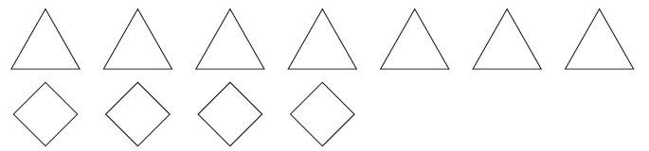
3個
6.
比 少 。(填數字)
較多
7個
較少
4個
4
7
3
先比較數量的多少。
再數出兩種圖案及相差的數量。
比 少
3。
4
7

Slide 2
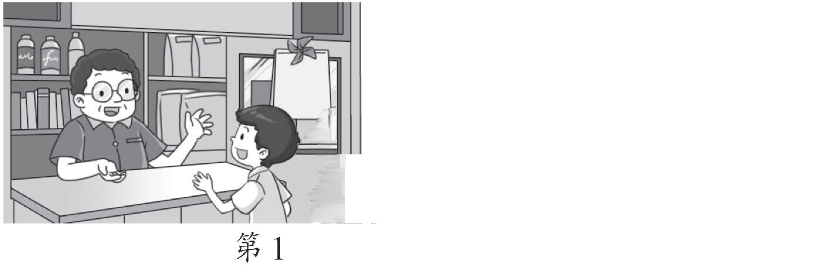
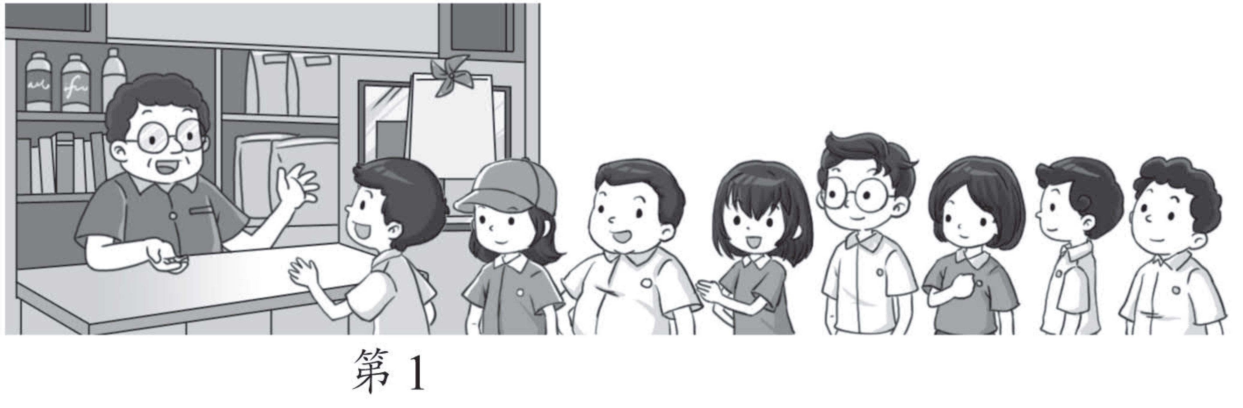
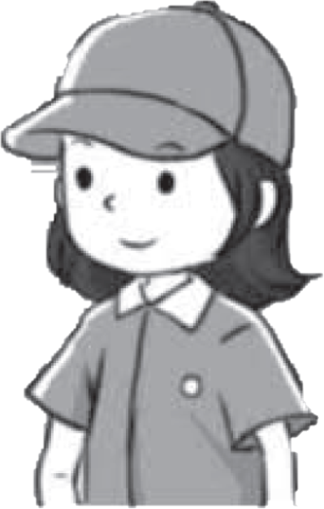
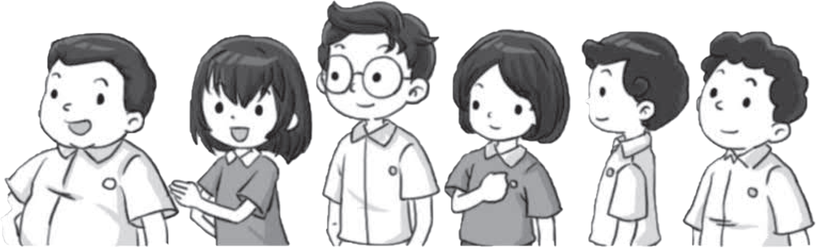

9.
當戴帽子的女生突然離開後， 排在第幾？
A. 第2 B. 第3
C. 第4 D. 第5
第2
第3
第4
離開

Slide 3

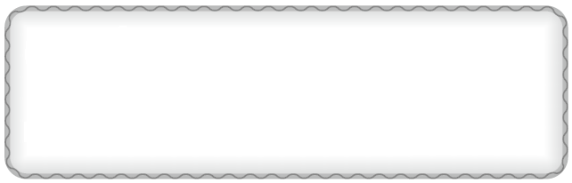
6件
4件
7件
25.
彩思吃了兩碟不同的壽司，最少吃了壽司多少件？
(列式計算)
選擇最少和第二少的壽司，用加法計算。
最少吃了壽司：
。
= (件)
4
＋ 6
10
先數出各碟壽司的數量。

